Slide 1
Trig Exact Values & Graphs
Trig Exact Values & Graphs
SAM
2H Q17
June 2017
3H Q15
June 2018
2H Q11
Practice
2H Q13
Nov 2017
2H Q8
Nov 2018
2H Q13
Practice
2H Q16
May 2018
1H Q17
Nov 2018
3H Q18
Solving equations
Graphs

Slide 2
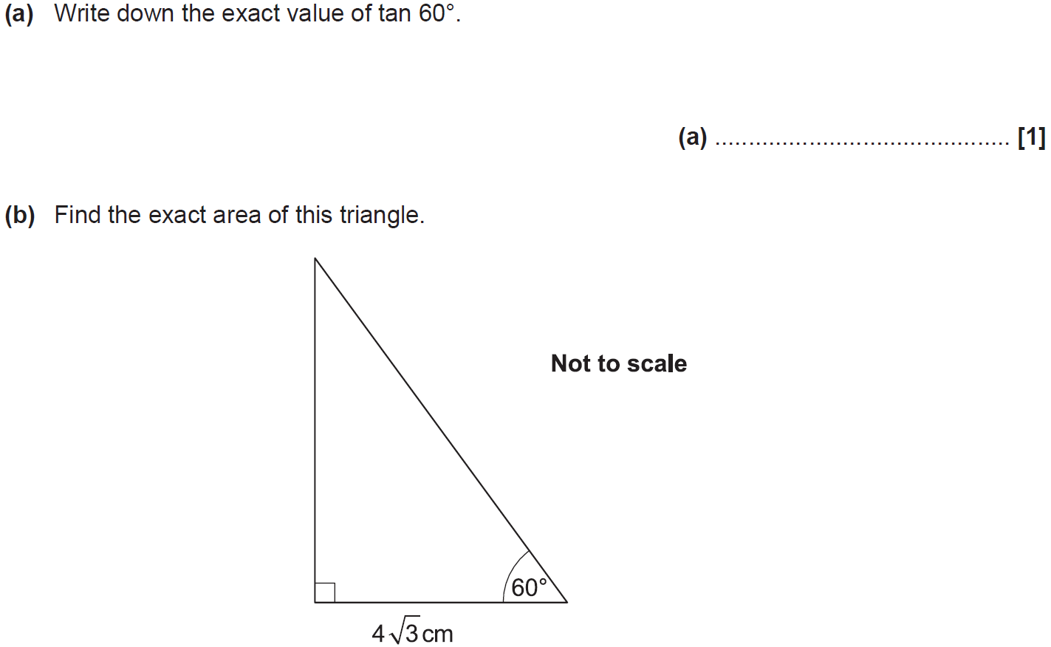
Trig Exact Values & Graphs
SAM 2H Q17

Slide 3
Trig Exact Values & Graphs
SAM 2H Q17
A
B

Slide 4
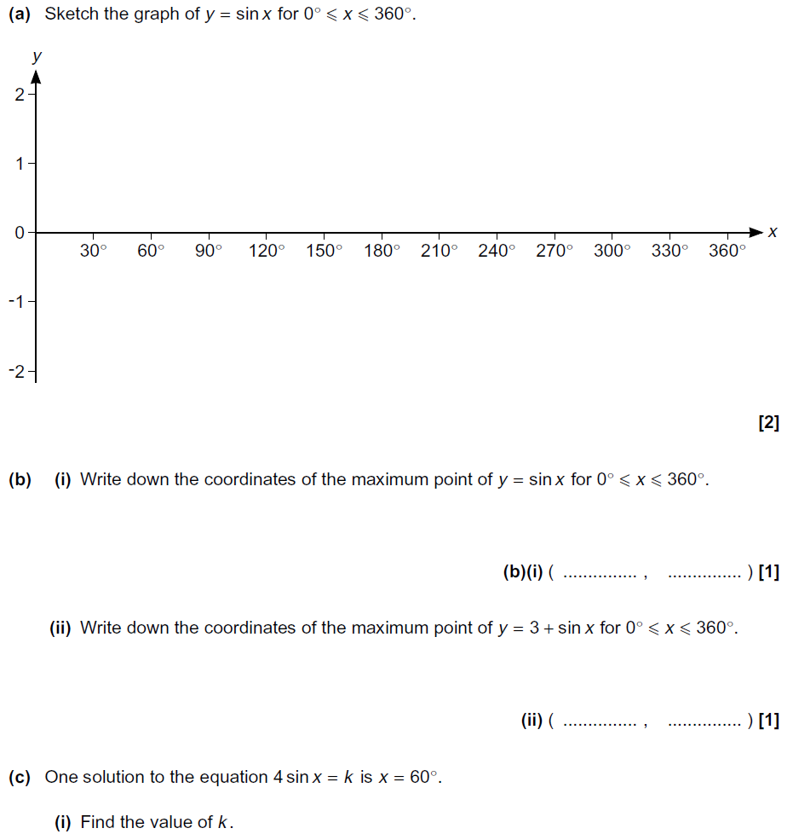
Trig Exact Values & Graphs
Practice 2H Q13
Show Graph

Slide 5
Trig Exact Values & Graphs
Practice 2H Q13
A
B (i)
B (ii)
C (i)
C (ii)

Slide 6
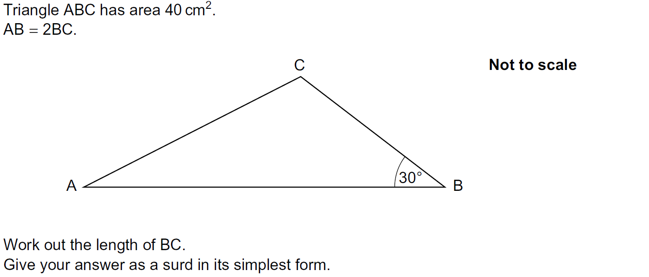
Trig Exact Values & Graphs
Practice 2H Q16

Slide 7
Trig Exact Values & Graphs
Practice 2H Q16
A

Slide 8
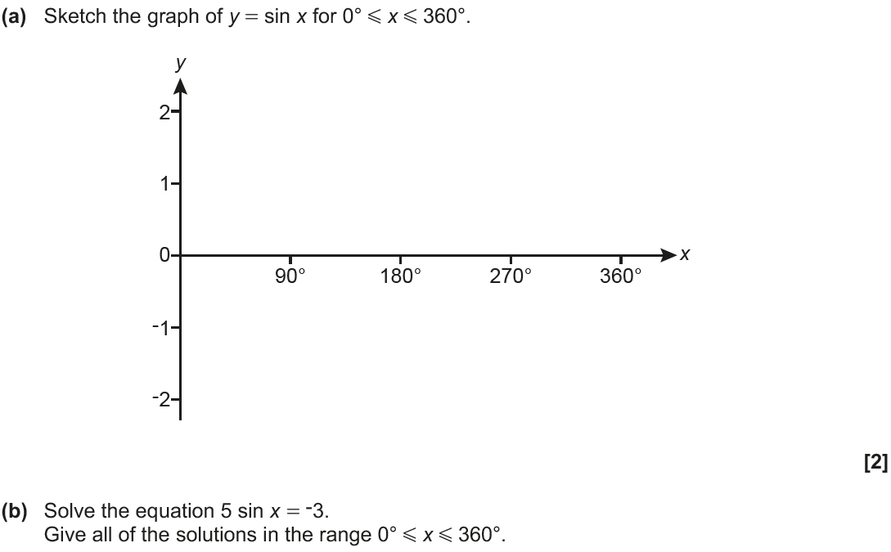
Trig Exact Values & Graphs
June 2017 3H Q15
Show Graph

Slide 9
Trig Exact Values & Graphs
June 2017 3H Q15
A
B

Slide 10
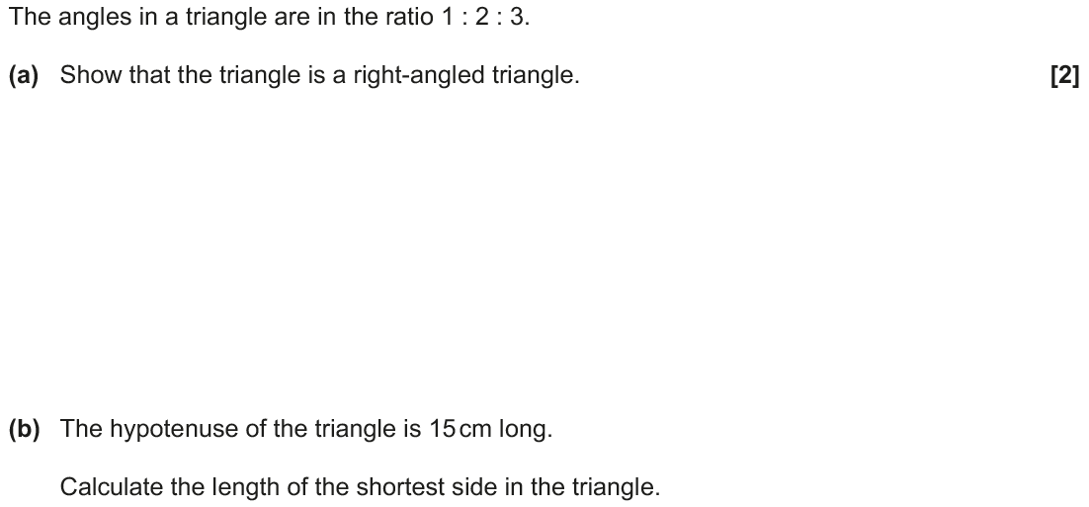
Trig Exact Values & Graphs
Nov 2017 2H Q8

Slide 11
Trig Exact Values & Graphs
Nov 2017 2H Q8
A
B

Slide 12
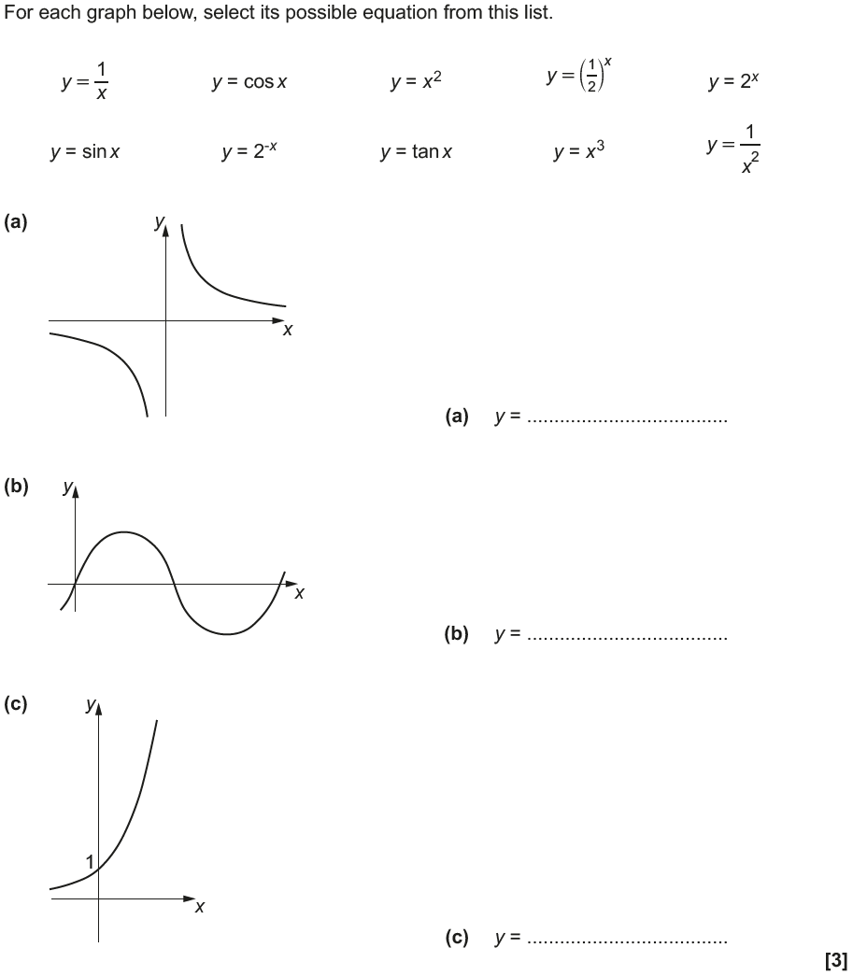
Trig Exact Values & Graphs
May 2018 1H Q17

Slide 13
Trig Exact Values & Graphs
May 2018 1H Q17
A
B
C

Slide 14
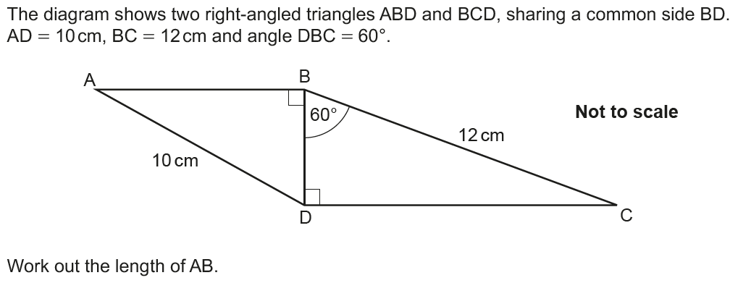
Trig Exact Values & Graphs
June 2018 2H Q11

Slide 15
Trig Exact Values & Graphs
June 2018 2H Q11
A

Slide 16
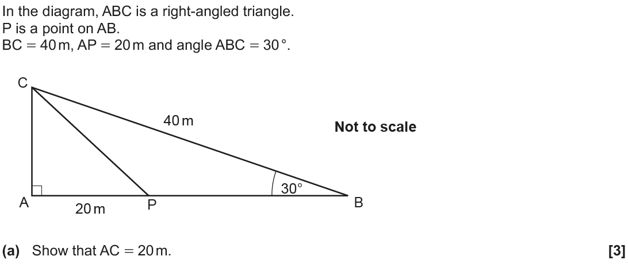
Trig Exact Values & Graphs
Nov 2018 2H Q13

Slide 17
Trig Exact Values & Graphs
Nov 2018 2H Q13
A
B

Slide 18
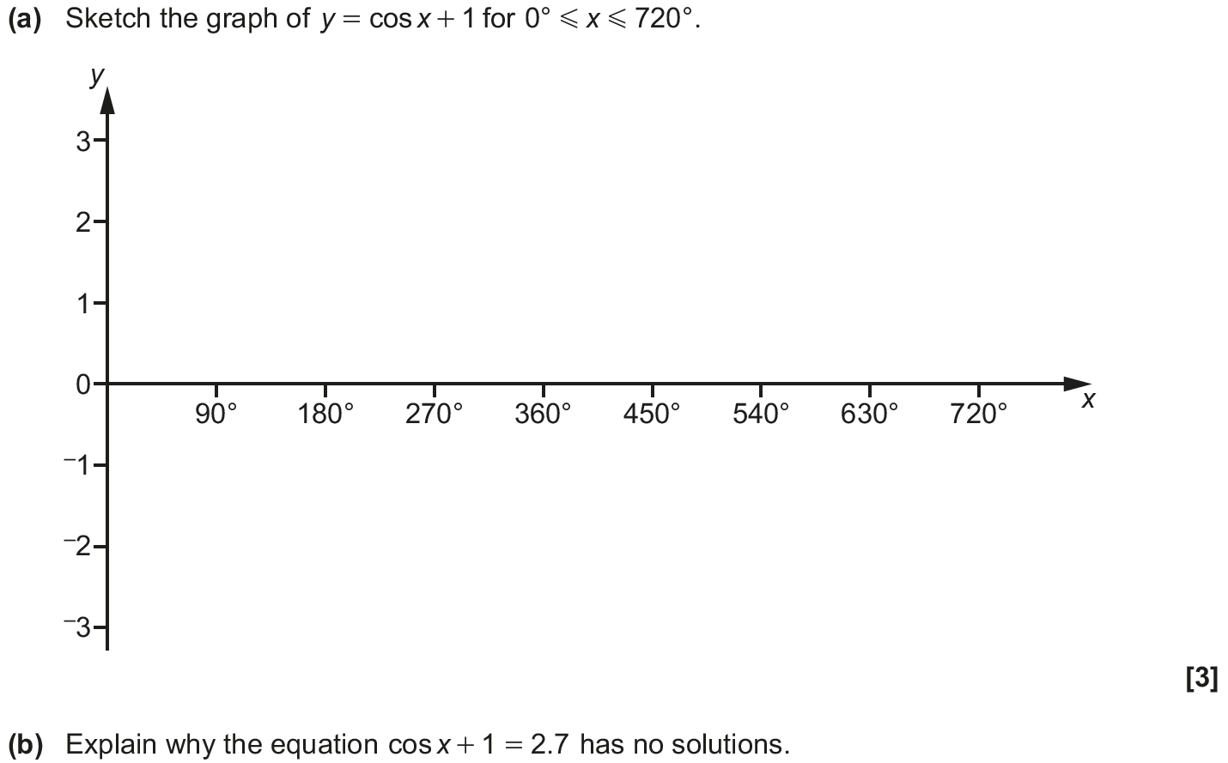
Trig Exact Values & Graphs
Nov 2018 3H Q18

Slide 19
Trig Exact Values & Graphs
Nov 2018 3H Q18
A
B

